Slide 1
2023年度“中国普通高校创新情况调查”
中国普通高校创新调查基本情况
及2023年度调查工作说明
王 纾
2023年11月9日

Slide 2
1
普通高校创新调查工作的基本情况
2
2023年度高校创新信息采集报表填报说明
3
高校创新信息采集报表在线填报平台的使用
4
2023年度高校教师学生创新情况调查说明
提纲
5
后续各项工作计划

Slide 3
高校创新调查工作的背景

Slide 4
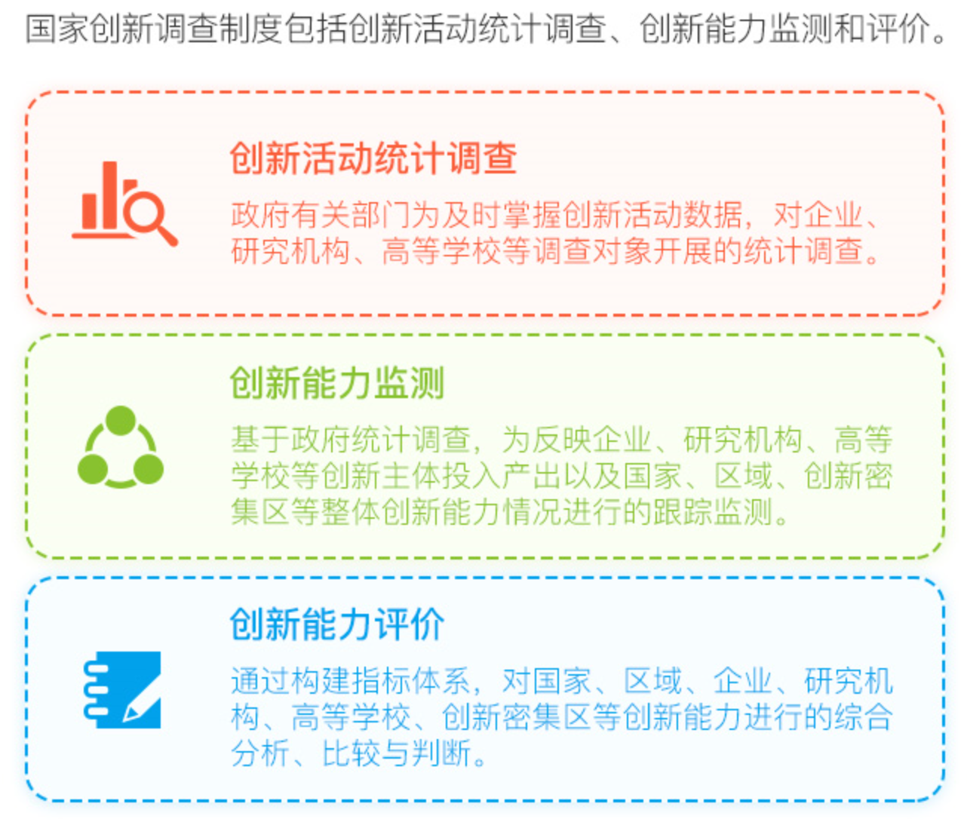
国家创新调查制度的总体部署
2012年创新大会前夕，习近平同志指出：建立符合国情的全国创新调查制度，准确测算科技创新对经济社会的贡献，并为制定政策提供依据。
任务提出：《中共中央国务院关于深化科技体制改革加快国家创新体系建设的意见》（中发[2012]6 号）第34条“建立全国创新调查制度，加强国家创新体系建设监测评价”；
全面实施：科技部 国家统计局关于印发《国家创新调查制度实施办法》的通知（国科发创〔2017〕96号），会同有关部门加快推进国家创新调查制度工作，准确研判，深入分析，为实施创新驱动发展战略提供决策支撑。
部门分工：科技部、统计局牵头，发改委、教育部、财政部、中科院、发展研究中心等17部门参加。
Notes:
加快建设创新型国家是党中央对我国现代化建设全局的重要战略部署。

Slide 5
国家创新调查的对象及内容
普通高校创新调查
调查对象及调查内容示意图
本科院校
高职专科
中央部门属
地方部门属
已有统计内容
高校、研究机构：
R&D人员
R&D经费
R&D课题
科技活动产出
企业：
R&D人员
R&D经费
企业R&D项目
企业办研发机构
专利及非专利技术
新产品开发和生产
技术获取和技术改造
创新创业服务机构和基地：
基础设施建设情况
企业生产经营情况
服务和运行情况
新增调查内容
高校、研究机构：
产学研合作创新
创新人才培养
科技成果转化
企业：
产品创新
工艺创新
营销创新
组织创新
创新的障碍与困难
创新政策响应
创新中介和基地：
融资服务
专业技术服务
商业服务
政策咨询
资源开放与共享
高等学校
研究机构
企 业
农业
工业
服务业
传统产业
高技术产业
战略新兴产业
规模以上企业
大中型企业
小微企业
生产力中心
大学科技园
孵化器
众创空间
……
重点实验室
工程中心
国家高新区
农业科技园区
可持续实验区
创新创业
服务机构
科研及产业化
基地
图片来源：朱迎春(科技部规划司),《国家创新调查与R&D投入规范》讲座,2019年度高校科技/社科统计培训会PPT（2020,杭州）

Slide 6
高校创新调查的工作方式
部门牵头：科技部、教育部、国家统计局保持密切联系，形成创新调查制度，通过正式发文部署工作，加强培训、审核和监督，提升调查的权威性和规范性。
机构支撑：依托中国教育科学研究院课题组进行，提升指标体系和监测报告的专业性和科学性。
省厅组织：加强属地化管理，便于掌握区域高校创新情况，提升调查的组织效率。
高校实施：聚焦创新调查目标，打通科研、教学、人事、就业等相关业务，提升数据的全面性和可靠性。
教育部
科技部
1
2
中国教育科学研究院
中国科技战略研究院
3
4

Slide 7
高校创新调查对象及时间
第一季度随科技统计工作一起开展上一年度院校层面创新数据采集（正式通知1）；
第二季度针对教师和在校生开展上一年度人员层面的创新情况问卷调查（正式通知2）。
普通高校创新信息采集报表：
以报表形式，侧重高校创新整体情况的数据补充采集
普通本科院校
高职专科院校
普通高校教师、学生创新情况调查：
以问卷形式，侧重创新活动参与、环境感知、能力提升等
教师
同时担任教学和科研任务的教师
研究生
本科生
学生

Slide 8
2023年度高校创新调查工作（1）
高校创新信息采集报表填报说明

Slide 9
《报表》填报的启动及组织
通常情况下，教育部科技司于每年12月底下发《教育部办公厅关于组开展XXXX年度普通高校创新调查工作的通知》（教技厅函〔XXXX〕YY号），正式启动该年度《普通高校创新信息采集报表》的填报工作。该项工作实行属地化全样本调查，主要针对全国全日制普通本科高校、高职（专科）院校和独立学院（不包括高校附属医院），采用纸质报表和电子报表的方式同时进行。报表内容为XXXX年度普通高校创新人才培养情况、师资队伍与社会服务、产学研合作科研创新以及创新技术转移与成果转化情况。
接到通知后，各地教育行政部门负责组织辖区普通高校填写，并负责回收、整理和初步审核《XXXX年度普通高校创新信息采集报表》。各参与高校需按规定时间到在线平台填报，经省级管理员审核通过后，下载打印表格并向所在省份厅委提交加盖学校公章的纸质表格。各地教育行政部门应于次年3月，随高校科技、社科统计数据报送时一并提交创新调查的纸质版（具体以最后通知为准）。

Slide 10
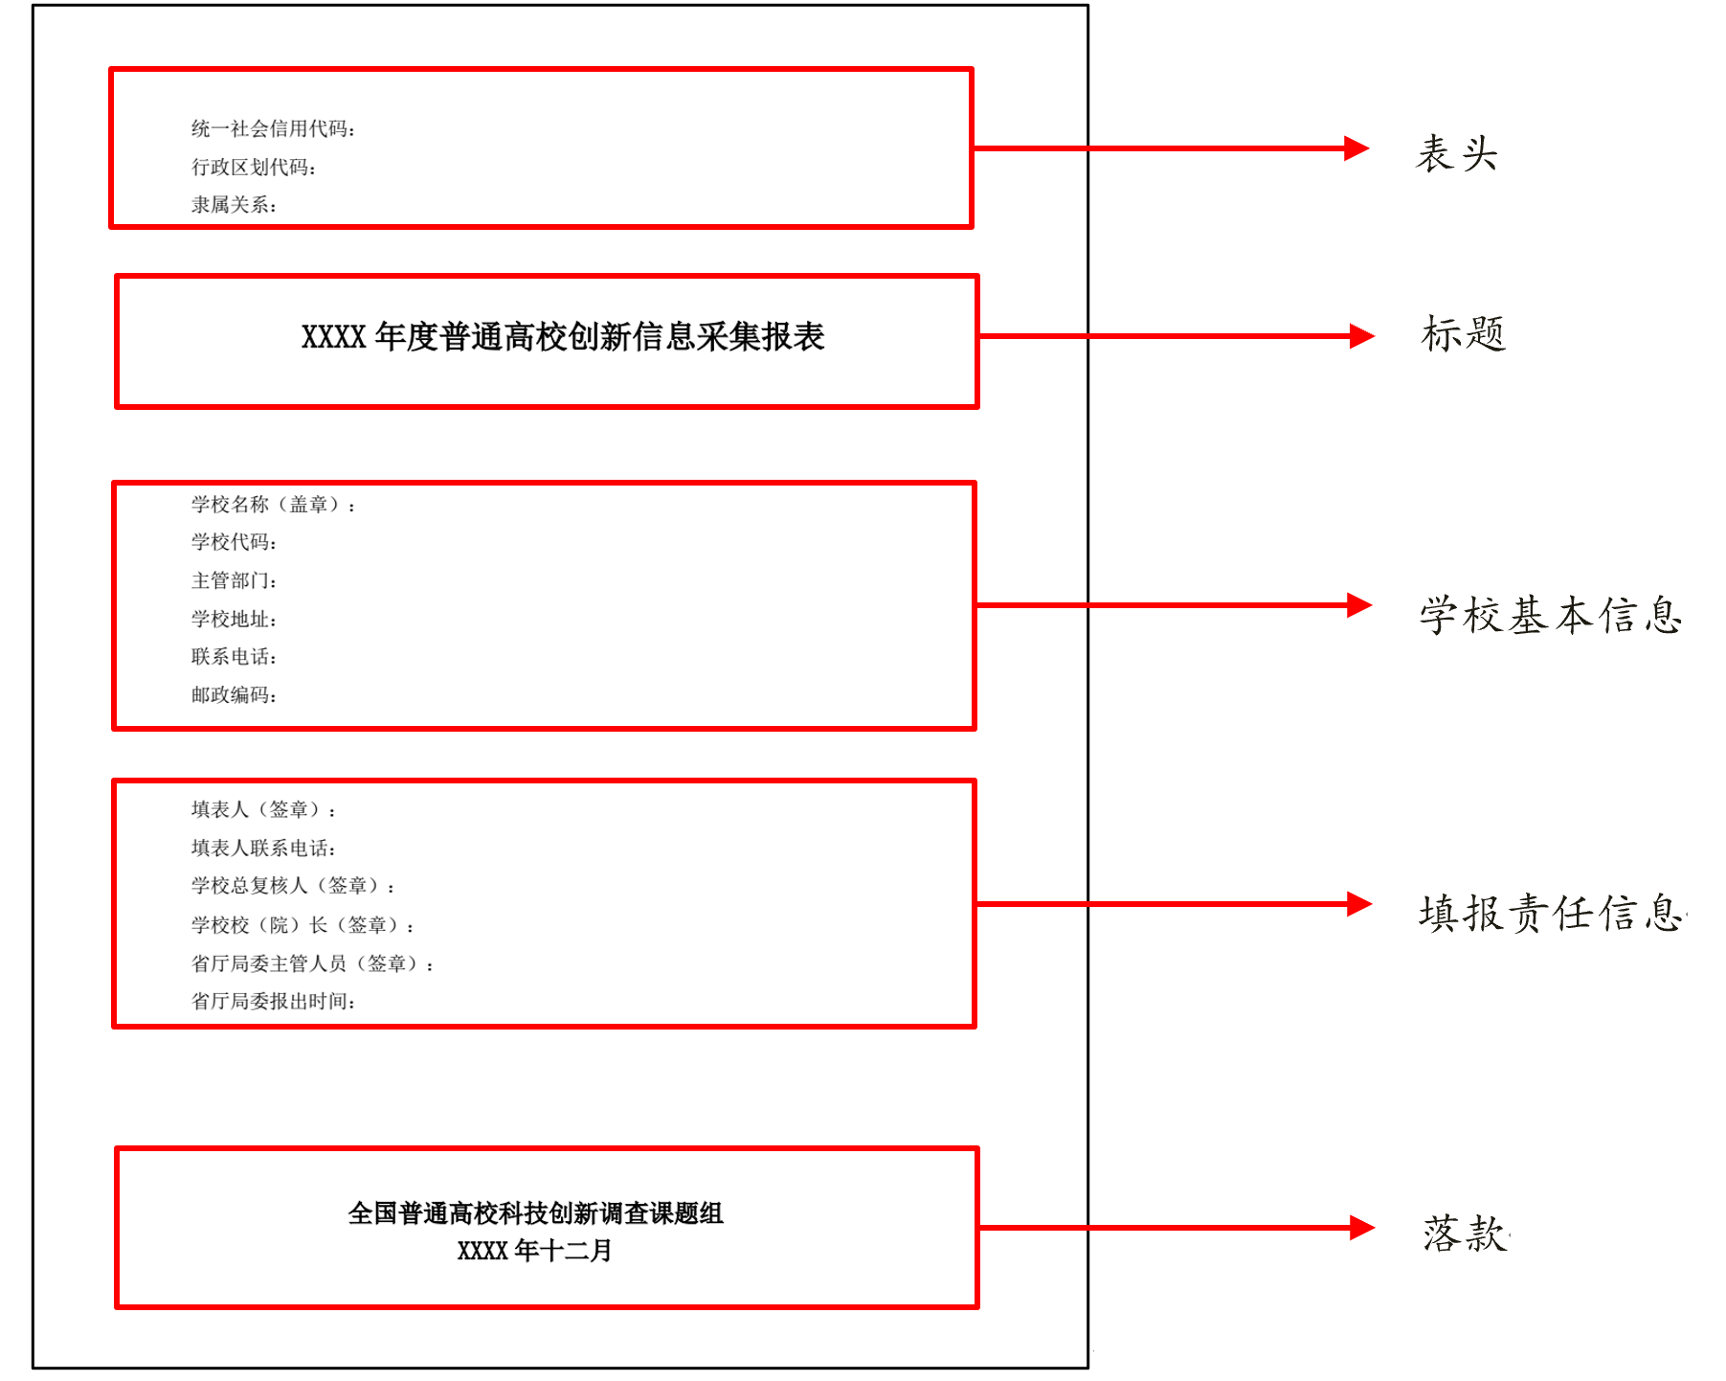
《报表》封面页的样式
2023年度报表的生成：
在线填报；
在线审核；
在线生成最终报表。
填报前，请认真阅读《通知》附件中的填写要求和指标说明。
优化：
统一社会信用代码和行政区划代码会自动带入去年的，如有变化可手动修改；
报出时间等自动生成，不用手动填；
需要签章的在纸质版手动完成。

Slide 11
《报表》封面页填写规范
高校在填报时注意按照规范准确填写。具体要求如下：
（1）封面各项均要求填写，签章齐全。
（2）统一社会信用代码：统一社会信用代码是一组长度为18位的用于法人和其他组织身份识别的代码，按照技术监督部门颁发的《事业单位法人证书》上的代码填写。（会带入去年的，但需核对确认）
（3）行政区划代码：指调查单位所在地市的行政区划代码，共6位，按照《中华人民共和国行政区划代码》（GB2260-2007）以及行政区划变更对照表填写。（注意：行政区划代码不是邮政编码）（会带入去年的，但需核对确认）
（4）隶属关系：按照国家标准《隶属关系代码》（GB12404-90）填写，具体而言，教育部直属高校和中央部委院校填10，其他高校填20。
（5）学校名称：按照有关部门正式批准使用的单位名称填写，不得使用简称。
（6）主管部门：是指学校的上级主管部门。（系统会自动生成）
（7）报表封面中，学校校（院）长（签章）处应为学校校长签字或签章，学校总复核人（签章）建议为学校办公室主任或科研处处长，省厅局委主管人员（签章）处至少为省厅科技处处长级签字或盖章；盖章时，学校须盖学校公章，省厅至少应盖省厅科研（技）处公章。（需要在导出纸质表上手动完成）

Slide 12
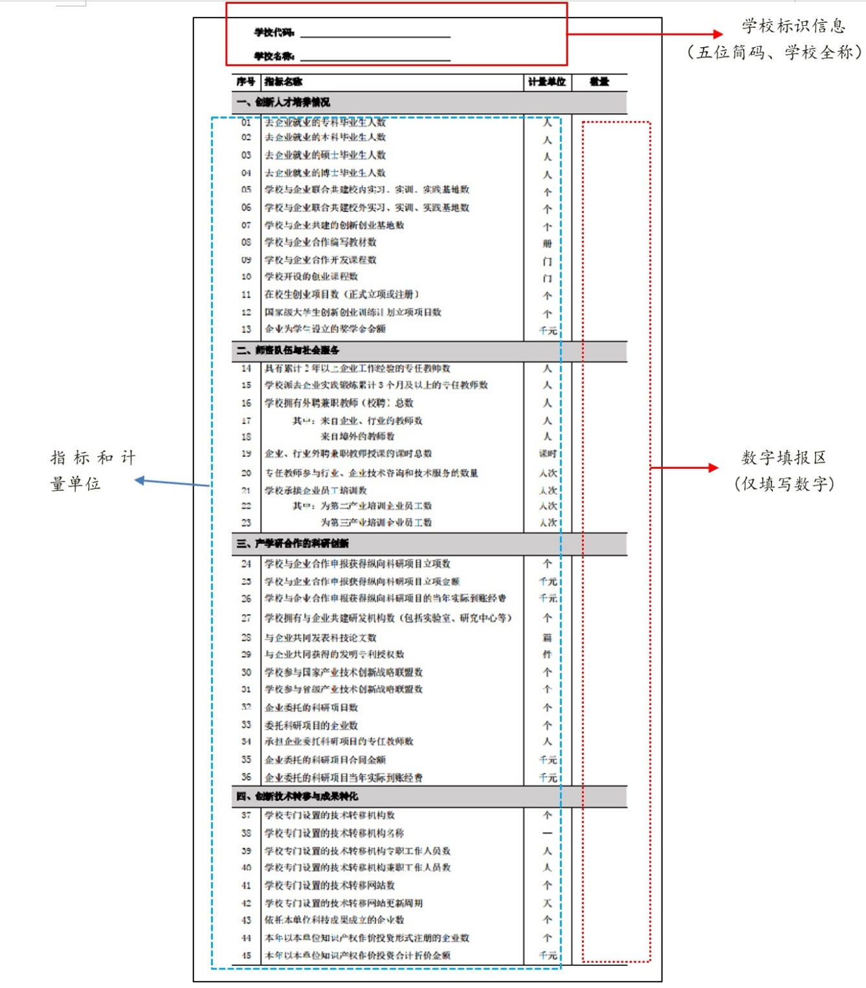
《报表》的主要内容及样式
《报表》的主要内容包括学校代码和学校名称、创新人才培养情况、教师队伍与社会服务、产学研合作的科研创新、创新技术转移与成果转化。填报时，需注意按照规范准确填写。着重注意：
数据规范：数据根据2023年度（2023年1月1日至12月31日）的实际情况填写，不得为空。
如果某一指标数据为0，请填写0；
如果数据无法统计或不详，请填写“无统计”。

Slide 13
《报表》指标的几点说明
报表中企业的范围：企业仅指从事生产、流通与服务等经济活动的营利性组织，不包括事业单位、基层社区、各级各类公立和私立医院、学校、幼儿园。对于师范类、医科类高校而言，其毕业生就业单位也按照此定义界定“企业”，根据实际统计情况如实填写即可。（公立和私立学校教育集团不算企业，校外培训机构算企业。）
指标01-04 去企业就业的毕业生：当年应届毕业生中与企业签订三方协议或劳动合同的全日制统招专科/本科/硕士/博士毕业生数。
指标16 学校拥有外聘兼职教师（校聘）总数：学校现有由本校人事部门签订聘任协议并发放外聘兼职教师聘书的外聘兼职教师总数。注意，指标17 （其中：来自企业、行业的教师数）和指标18（其中：来自境外的教师数）所指的教师群体包含在指标16的群体内，其数值应小于指标16的。
指标19 企业、行业外聘兼职教师授课时数：需为与课程所涉及专业相关的行业企业外聘兼职教师来校授课课时数，从其他学校来的兼职教师不算在内；学生到企业实习的学时不算在内。

Slide 14
《报表》指标的几点说明
指标19 企业、行业外聘兼职教师授课时数：需为与课程所涉及专业相关的行业企业外聘兼职教师来校授课课时数，从其他学校来的兼职教师不算在内；学生到企业实习的学时不算在内。
指标21 学校承担企业员工培训数：校承接企业委托员工培训的人次（非学历教育）。注意，指标22（其中：为第二产业培训企业员工数）与指标23（其中：为第三产业培训员工数）的数值之和应小于指标21的值。
指标37、指标38 学校专门设置技术转化机构的名称与数量：请填写现有校内相关机构具体名称，如有多个，请用顿号隔开。注意，名称数量应与指标37的机构数量保持一致。

Slide 15
2023年度高校创新调查工作（1）
高校创新调查在线填报平台使用

Slide 16
进入高校创新信息采集平台页面
浏览器输入网址：https://ivce.zkey.cc/，（推荐使用Chrome、Firefox浏览器，不支持IE10以下版本的浏览器）。该网址链接属于调查填报数据管理系统，仅可在电脑浏览器上登录查看。
首先，点击右上角登录。
2023年度普通高校创新信息采集报表
2023年度高校教师、学生创新情况调查
（2024年度开展）

Slide 17
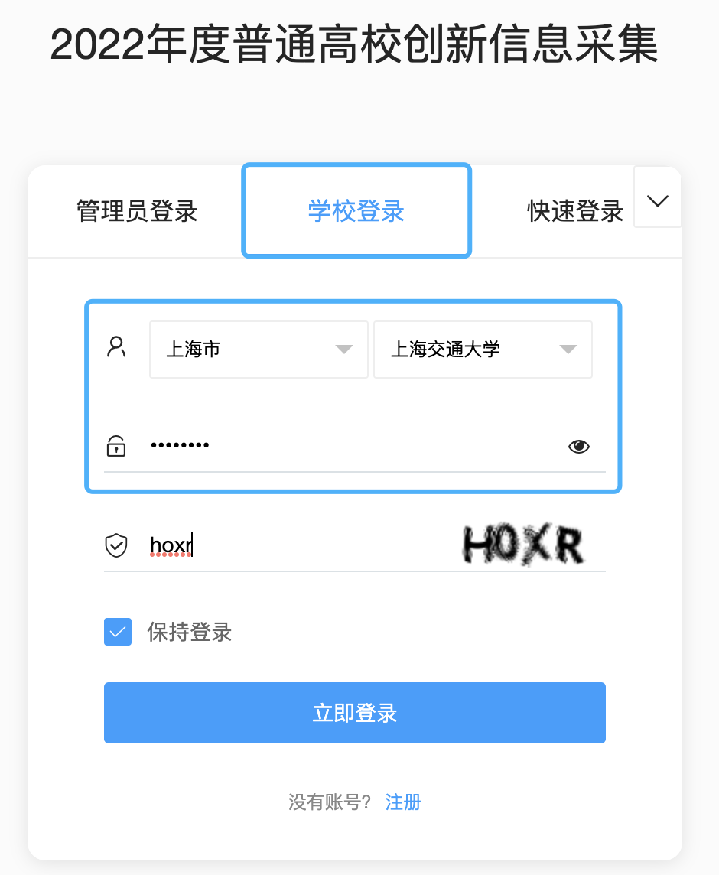
高校用户的填报操作步骤（1）
登录平台
2023年度普通高校创新信息采集
登录分为以下两种途径：
1.学校登录-通过下拉框选择自己学校，并输入专属的密码进行登录。
2.快捷登录-通过绑定手机号后，再次登录的时候可以使用手机验证码登录

Slide 18
高校用户的填报操作步骤（2）
单击这两个位置均可开始填写报表。
2023年度普通高校创新信息采集报表
2023年度高校教师、学生创新情况调查
（2024年度开展）

Slide 19
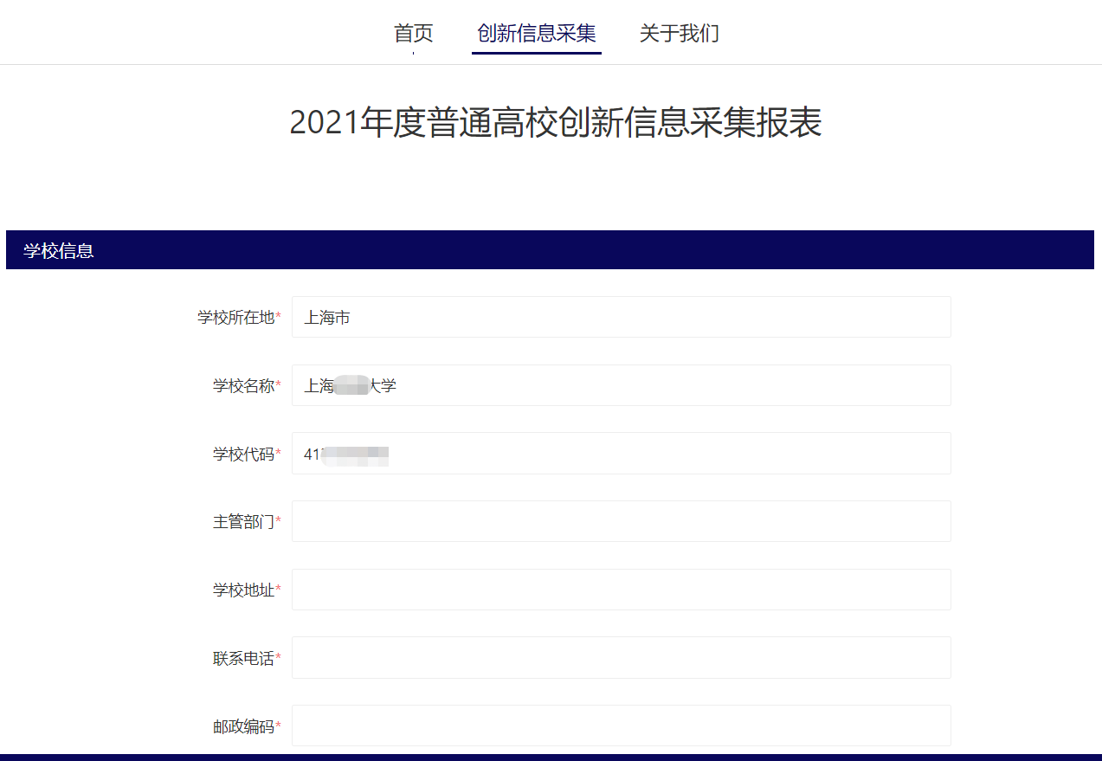
高校用户的填报操作步骤（3）
开始填报
系统会自动带出登录账号的学校信息，请务必核对。
2023年度普通高校创新信息采集报表

Slide 20
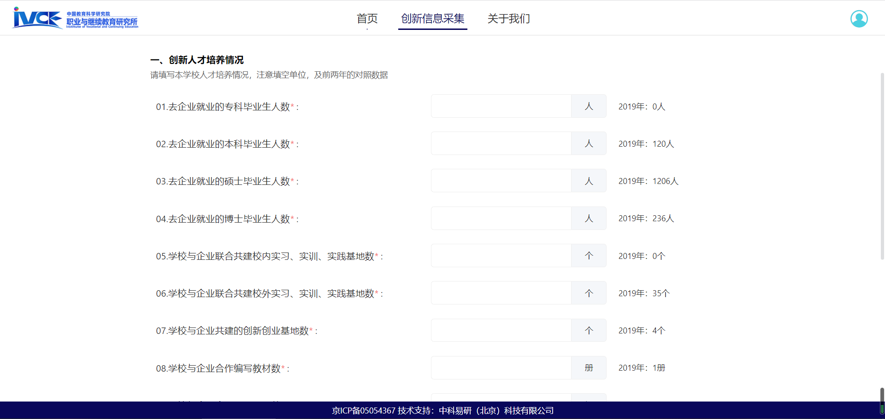
高校用户的填报操作步骤（4）
填报过程
在填答中可以在右侧参考往年填报的数据，及时对比，警惕突变和奇异值。
可随时查看指标解释
提供本校前两年的数据作为填报参考和对比

Slide 21
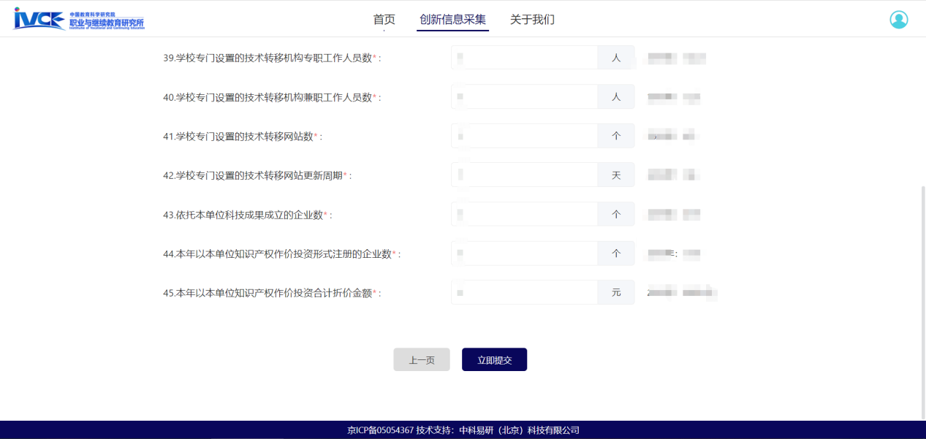
高校用户的填报操作步骤（5）
报表提交
按顺序填报信息后点击提交即可。

Slide 22
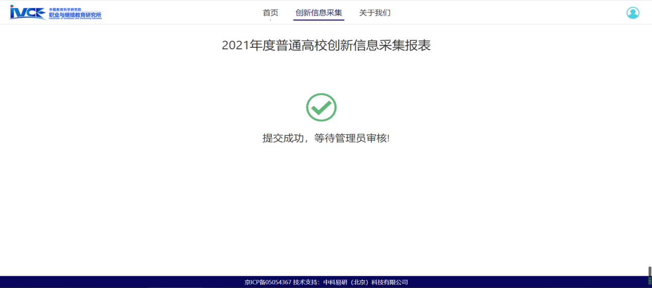
高校用户的填报操作步骤（6）
报表提交
显示提交成功。在个人中心-我的申请中可以随时查看审核进度
*如果提交后需要修改，可撤回修改后再次提交即可。
2023年度普通高校创新信息采集报表

Slide 23
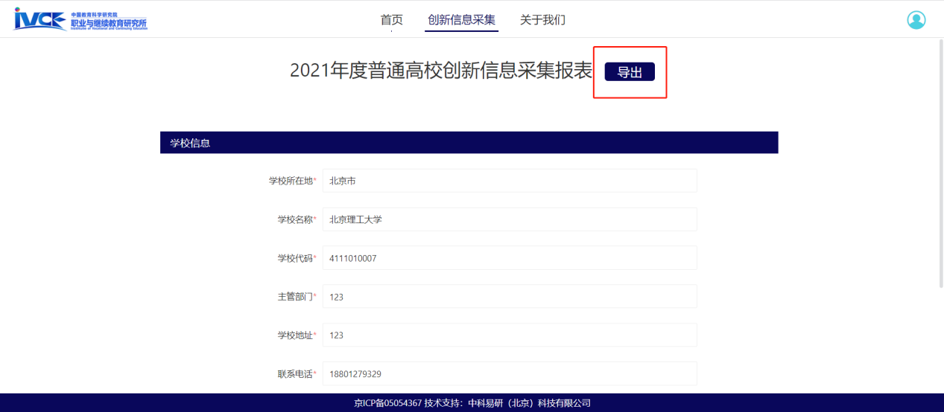
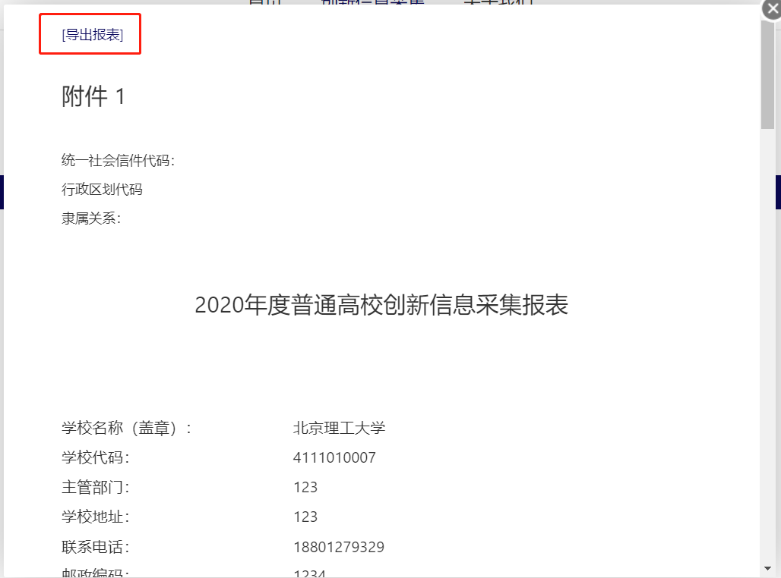
高校用户的填报操作步骤（7）
审核后导出
在经过管理员审核并且通过后，可以进入填报界面选择导出。
导出文件为.pdf格式。
最终提交的纸质版应为“导出表”。
2023年度普通高校创新信息采集报表
2023年度普通高校创新信息采集报表

Slide 24
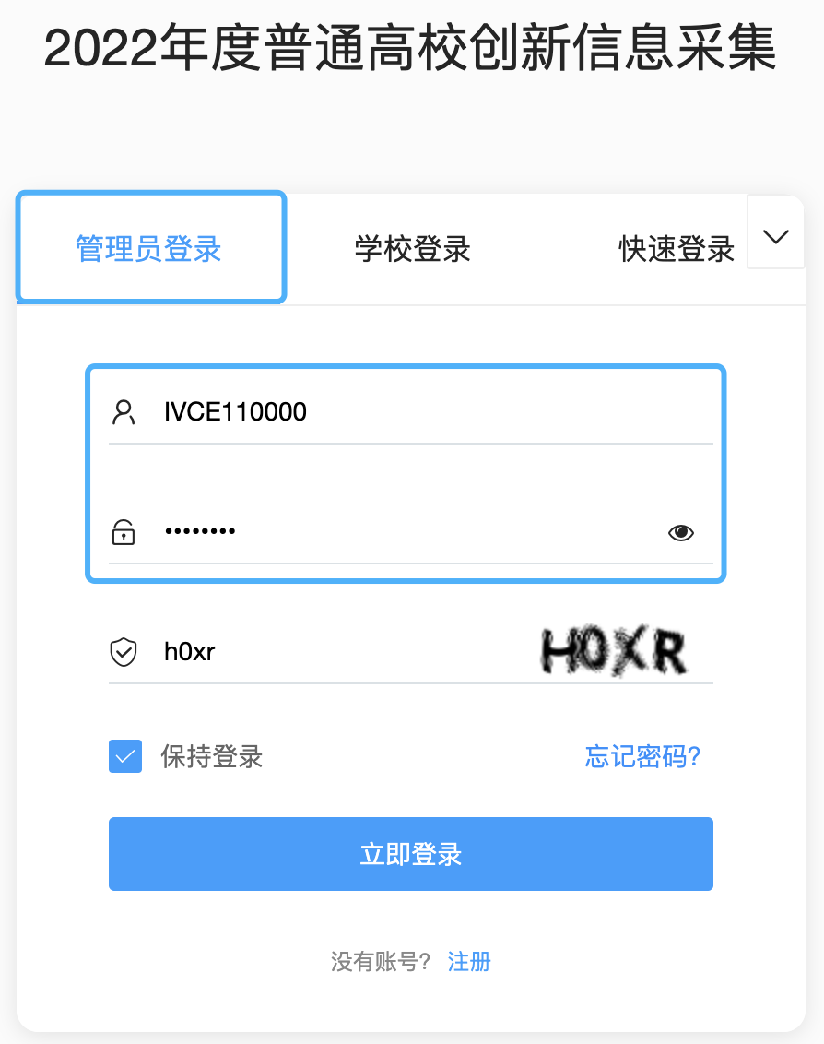
省级管理员的操作步骤（1）
登录平台
2023年度普通高校创新信息采集
登录分为以下两种途径：
1.省级管理员-通过输入通过下发的账号及密码进行登陆（后面在单独的平台使用说明文档中提供）
2.快捷登录-通过绑定手机号后，再次登录的时候可以使用手机验证码登录。

Slide 25
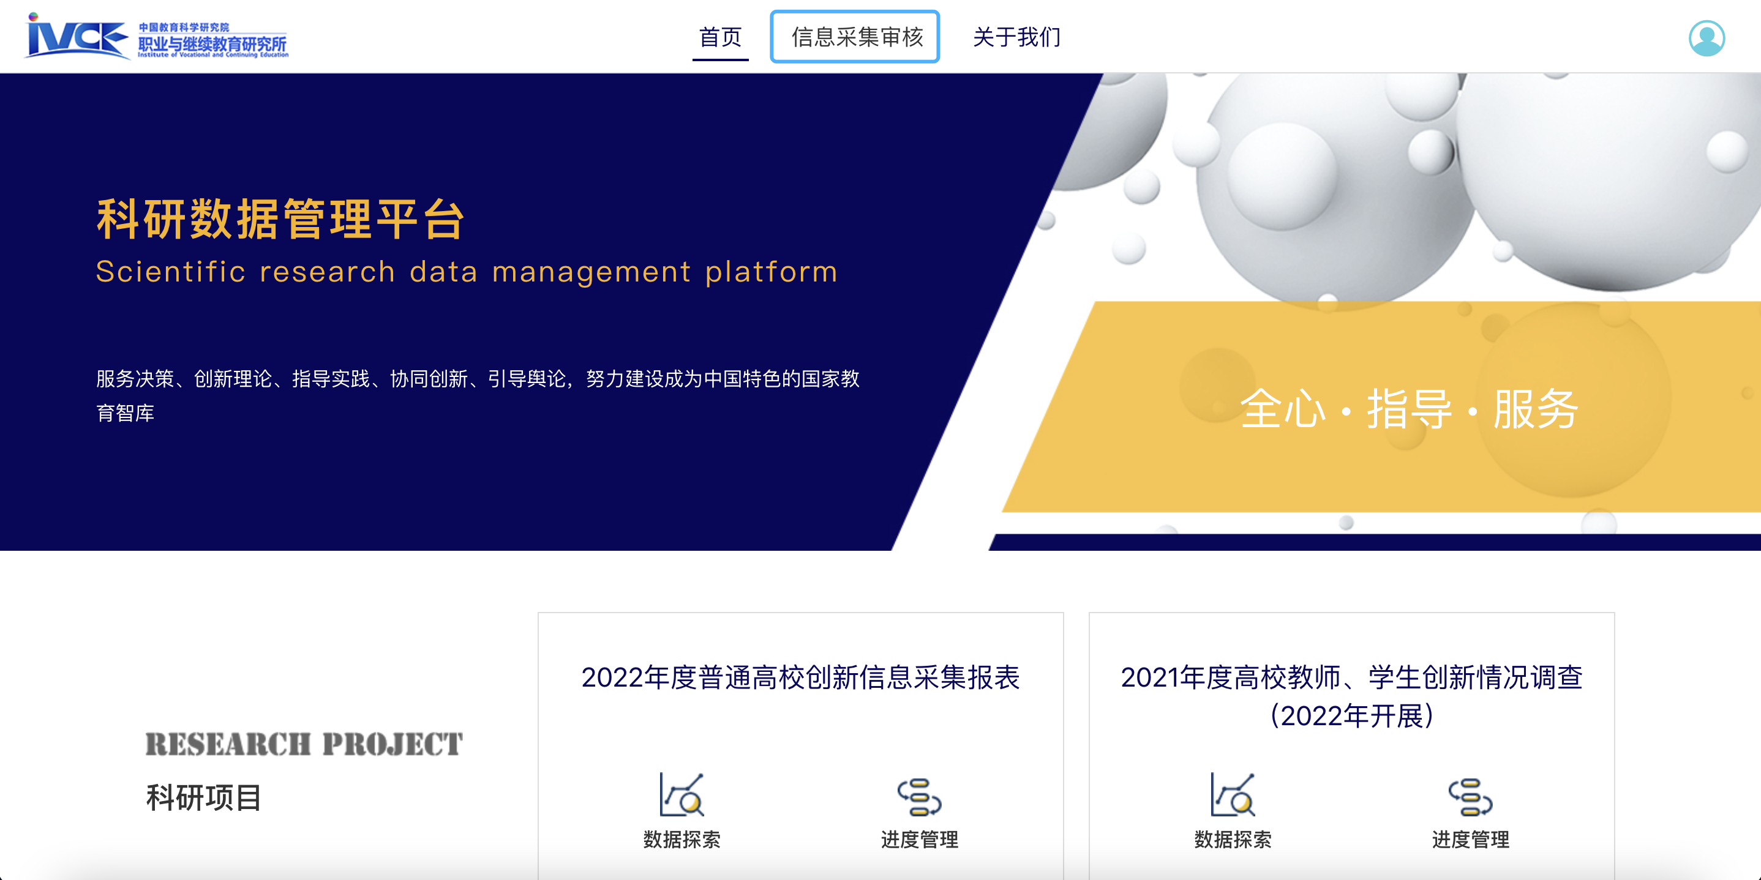
省级管理员的操作步骤（2）
开始审核
通过使用省级管理员账号登陆后，点击上方导航：信息采集审核。
2023年度普通高校创新信息采集报表
2023年度高校教师、学生创新情况调查
（2024年度开展）

Slide 26
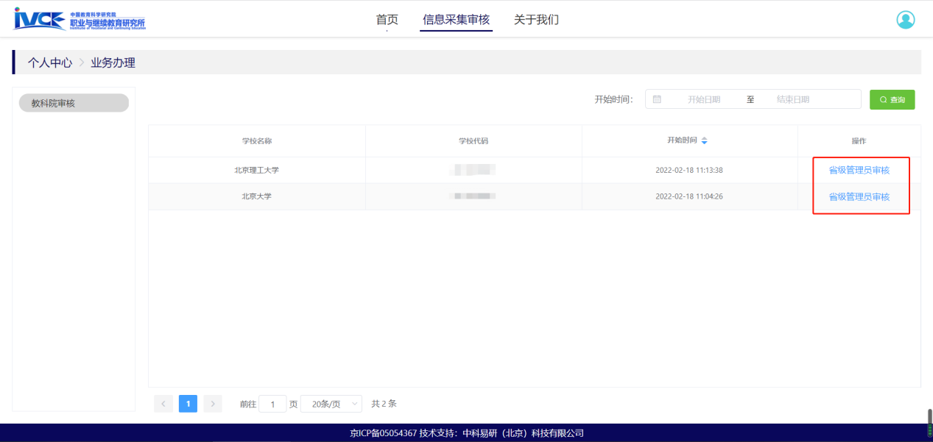
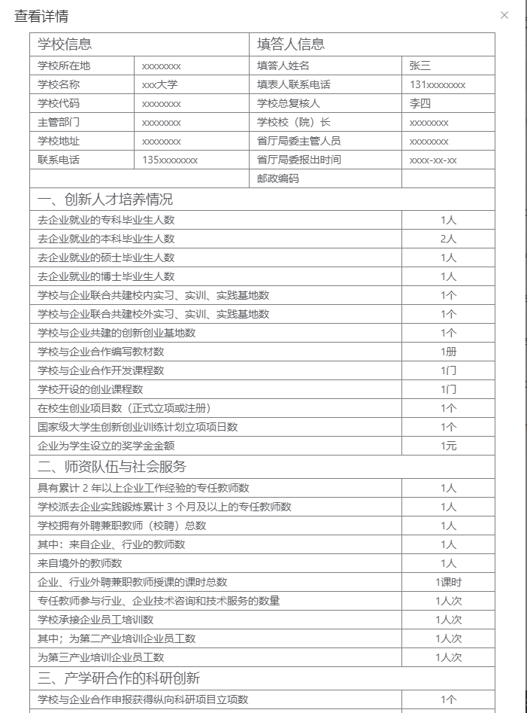
省级管理员的操作步骤（3）
审核操作
在本页面可以看到所有已经完成申报的学校，在右侧可以点击按钮进行信息审核。
（为了方便审核，在管理员界面也会增加前两年数据的对比参考）

Slide 27
省级管理员的操作步骤（3）
审核操作
选择是否通过或者驳回，并且填写审核意见。选择通过后提交到总管理员进行审核。*如驳回的话，请通知学校联系人进行重新提交。
*管理员账号下，已增加本省份的填报情况导出功能（《通知》附件3）。
*管理员账号也优化了及时撤回等功能。

Slide 28
《报表》组织填报的基本流程
今年采取在线完成填报后，导出并打印纸质报表的形式报送：
（1）学校在线填报
（2）省厅在线审核
（3）通过审核后，学校下载打印“导出表”，签字盖章，报送省厅
（4）省厅收齐“导出表”，签字盖章。（报表封面右上角应有“导出表”字样）
（5）省厅提交本省纸质打印版“导出表”、pdf版“导出表”

Slide 29
组织实施《报表》填报及注意事项
高校相关部门填报需注意：
开展调查前：认真学习培训内容，部署工作；
实施调查中：组织校内相关部门填报和汇总数据；
调查完成后：根据学校实际情况，按照“报表填写说明”的要求 ，认真审查核对数据完成在线填报，严格把关质量；配合数据审核工作，及时修改错误填写的内容。
各地教育行政部门需注意 ：
开展调查前：开展相关培训，强调注意事项；
实施调查中：在线审核高校报表填写情况；
调查完成后：统计整理报表回收的情况，做好检查和质量把关；核对学校提交的打印版为“导出表”。
请认真检查如下事项
负责此项工作的人员如有调整，请及时交接工作，告知培训内容及工作要求。
提交报表的学校是否在调查范围内？是否为普通高校？
如果网站列表中没有学校名字和代码，及时联系技术人员。
每所高校最终只提交一份纸质报表。
电子版数据和纸质版所填数据是否一致？

Slide 30
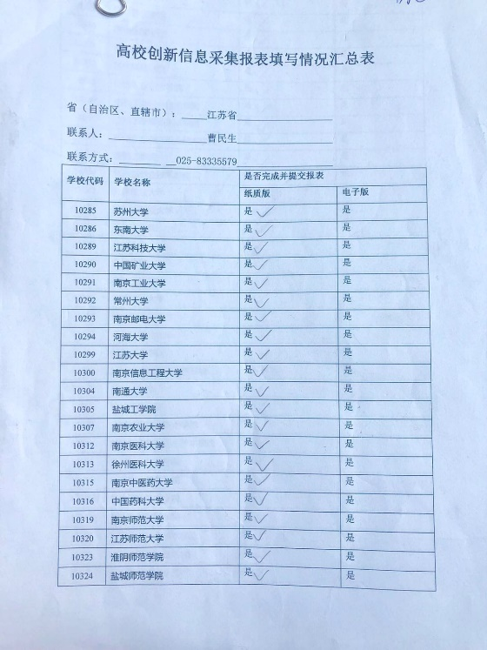
省级厅委汇总本地《报表》的要求
省级厅委工作要求：负责收集、整理和提交本省（自治区、直辖市）各高校电子版和纸质版表格，并提供本省（自治区、直辖市）“高校创新信息采集报表”完成情况的汇总表（如下图左）。
注意事项：电子版报表为pdf版，文件名为“学校五位简码+学校准确名称”（如下图右）。

Slide 31
2023年度高校创新调查工作（2）
教师、学生问卷调查工作说明

Slide 32
调查启动及组织
在整个高校创新调查工作体系中，普通高校教师、学生创新情况问卷调查是对《高校创新信息采集报表》以及常规政府统计无法反映的高校创新相关信息进行必要补充。
开展高校教师、学生创新情况调查，有助于把握高校科技创新人才培养、队伍建设、校企合作和科技服务等方面的工作进展情况，特别是开展科技创新活动过程中在人才培养方面的实际贡献，为制定高校科技创新政策、优化创新人才培养过程提供依据。
高校教师、学生创新情况调查于每年第二季度开展（5-8），通常在5月中下旬正式下发《教育部科技司关于组织开展XXXX年度普通本科高校教师、学生创新情况调查的通知》。该项调查由两大部分组成：一是教师调查，二是学生调查，其中学生调查又分为本科生调查和研究生调查。具体采用分层抽样和网络问卷的办法收集数据。

Slide 33
教师、学生调查抽样的要求
与《报表》填报范围不同的是，教师、学生创新情况调查主要针对全日制普通本科高校，采用网络问卷直报的方式进行。
省级教育行政部门组织属地内相关高校参加调查。各省级教育行政部门按照通知要求自行抽样选取，应覆盖综合、理工、师范、行业、新升本科等不同类型高校。
被抽样高校组织本校教师、学生参加调查。各高校按照通知要求确定样本数量，并自行抽取教师和学生样本。抽样范围是在调查年度同时承担教学和科研任务的专任教师，应覆盖不同学科、年龄、职称的教师群体。学生抽样范围是调查年度的毕业年级本科生以及毕业年级硕士和博士研究生，应覆盖不同学科的学生群体。被抽样教师、学生参与网络问卷调查填报。

Slide 34
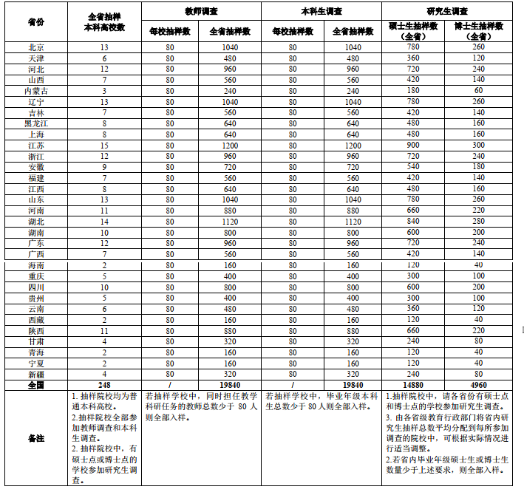
教师、学生调查抽样的要求

Slide 35
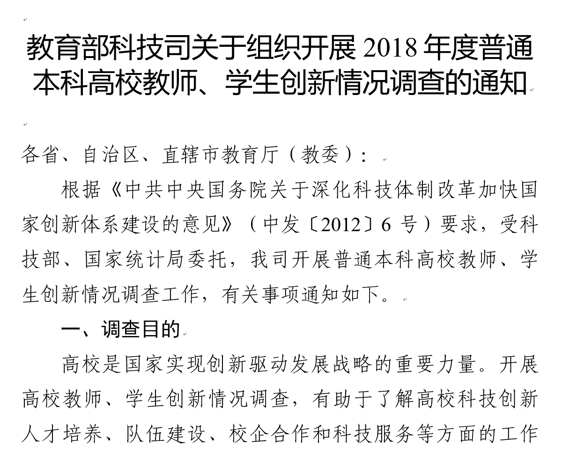
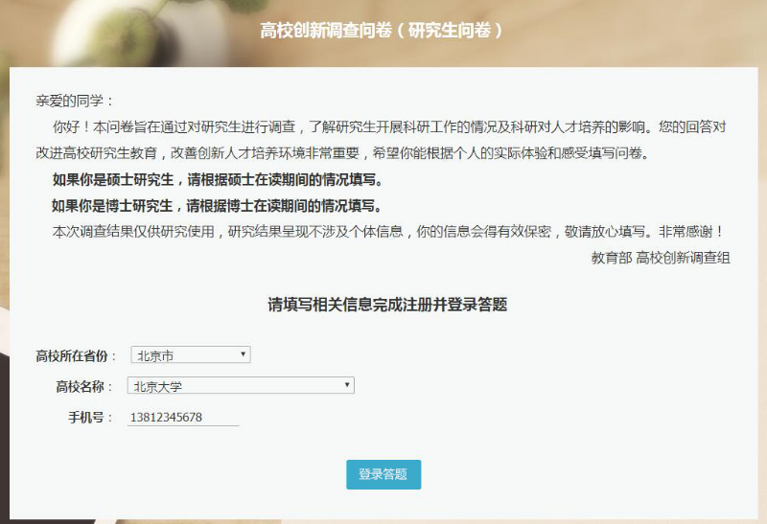
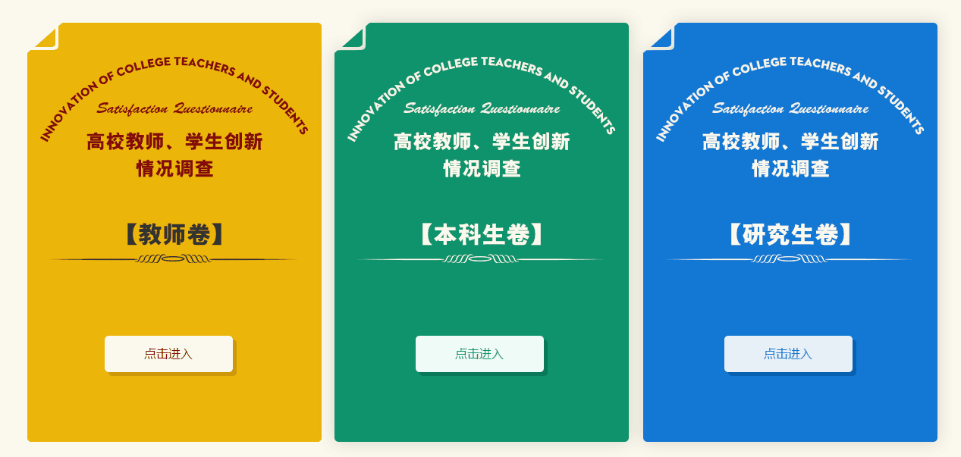
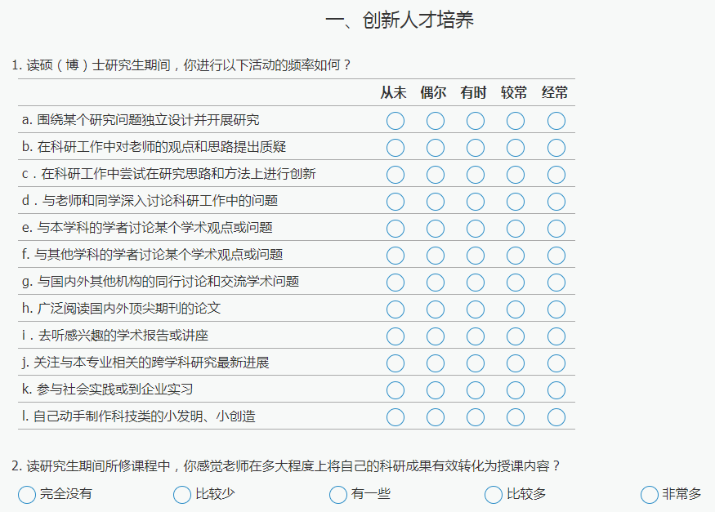
人员调查问卷在线填答方式
2023
在线填答、在线查看数据

Slide 36
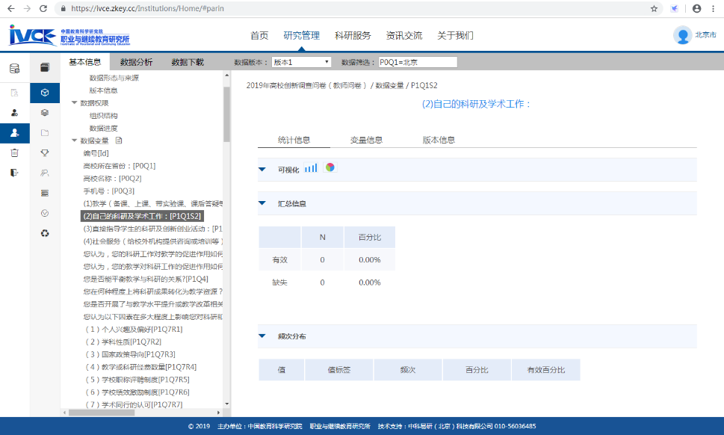
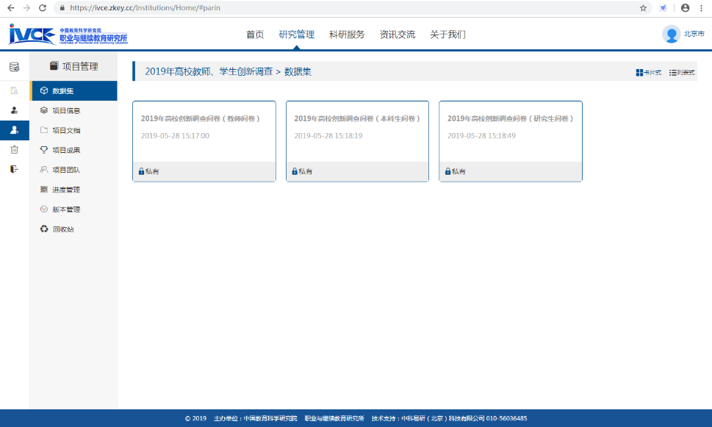
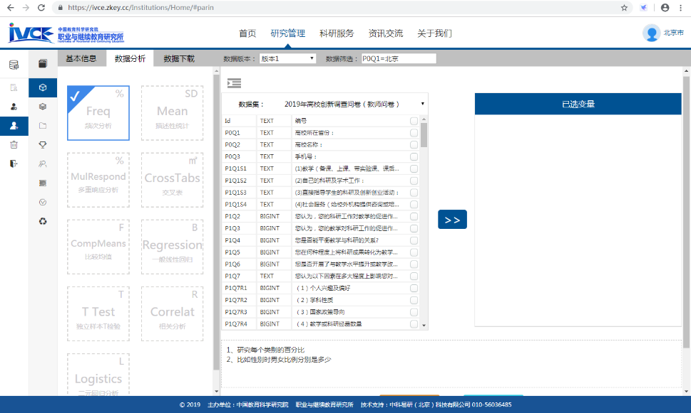
网络调查平台的后台管理方式
管理员实时查看、数据可视化、在线统计分析

Slide 37
教师、学生调查组织工作中的注意事项
在调查开展前、实施中以及完成后，各地教育行政部门和高校相关部门需注意如下事项。
（1）各地教育行政部门需要注意：
开展调查前：抽取普通本科高校样本，报送样本学校名单，组织开展培训；
实施调查中：解答高校的问题，及时登录后台查看并督促填报进度；
调查完成后：查看并核对调查的完成情况。
（2）高校相关部门需要注意：
开展调查前：认真学习培训内容，部署工作，抽取本校教师、毕业年级学生样本；
实施调查中：组织教师、学生在线填写问卷，并及时催答；
调查完成后：联系本地教育行政部门了解完成情况。

Slide 38
各项工作的计划安排

Slide 39
2023年度高校创新调查后续工作的计划安排
2023年11-12月 | 开展全国培训与交流，教育部下发《报表》填报通知；
2024年1-3月 | 各地组织高校填报《高校创新情况信息采集报表》，回收整理；
2024年3月末 | 各地随科技/社科统计报送《高校创新信息采集报表》，核查数据质量。
2024年5月 | 教育部下发“高校教师、学生创新情况调查“的通知，启动线上调查平台；
2024年6-8月 | 各地组织实施高校教师、学生创新情况的抽样调查；
2024年9-11月 | 形成2023年度“高校创新《报表》+人员问卷调查”的完整数据库。

Slide 40
填报咨询联系方式
填报咨询：中国教育科学研究院 王 纾 010-62003957
中国教育科学研究院 杜云英 010-62003797
技术支持：王树娟 16647450549
政策咨询：教育部科学技术与信息化司 王骁 010-66096298
THANKS

